Slide 1

Παροχή Υπηρεσιών Ψυχικής Υγείας σε Άτομα με Μεταιχμιακή Διαταραχή Προσωπικότητας
BPD
IMoCI
Δημιουργία ενός Συμπεριληπτικού Μοντέλου Κλινικής Παρέμβασης
Χρυσοβαλάντης Παπαθανασίου
Δρ. Ψυχολογίας Aix-Marseille Université
Μεταδιδακτορικός Ερευνητής Τμήματος Ψυχολογίας Παντείου Πανεπιστημίου – Υπότροφος ΙΚΥ

Slide 2

Μεταιχμιακή Διαταραχή Προσωπικότητας
BPD
IMoCI
Κλινικές πτυχές

Slide 3

Ομάδα Β: Άτομα που έχουν δραματική/ασταθή παρουσία
DSM-V: CLUSTER B
Ομάδα B: Μεταιχμιακή, Δραματική, Ναρκισσιστική, Αντικοινωνική Διαταραχή Προσωπικότητας
Συμπτώματα: έντονα ασταθή συμπεριφορά, υπερβολικές συναισθηματικές εκδηλώσεις, διογκωμένη αυτοεκτίμηση, συμπεριφορές εκτός του συνηθισμένου ρόλου.
Γνωρίζουμε περισσότερα για την αιτιολογία των διαταραχών της προσωπικότητας Β από ό,τι για τις διαταραχές των άλλων ομάδων (Krig et al., 2010).

Slide 4
Ομάδα Β
(δραματικοί/ασταθείς ασθενείς)
Διαταραχή Προσωπικότητας | Βασικά χαρακτηριστικά
Μεταιχμιακή | Αστάθεια στις διαπροσωπικές σχέσεις, στην αυτοεικόνα και στο συναίσθημα, έντονη παρορμητικότητα
Δραματική | Υπερβολική συναισθηματικότητα και επιζήτηση της προσοχής
Ναρκισσιστική | Αίσθηση μεγαλείου, ανάγκη για θαυμασμό και έλλειψη ενσυναίσθησης
Αντικοινωνική | Αδιαφορία και παραβίαση των δικαιωμάτων των άλλων

Slide 5

Μεταιχμιακή Διαταραχή Προσωπικότητας
Κλινική περιγραφή
Έχει προσελκύσει το ενδιαφέρον των επιστημόνων για διάφορους λόγους:
Απαντάται πολύ συχνά στις δομές παροχής υπηρεσιών ψυχικής υγείας.
Είναι πολύ δύσκολο να αντιμετωπιστεί.
Συνδέεται με απόπειρες αυτοκτονίας και υψηλό ποσοστό επιτυχημένων αυτοκτονιών.

Slide 6
Μεταιχμιακή Διαταραχή Προσωπικότητας
Κριτήρια DSM
Το άτομο πρέπει να παρουσιάζει τουλάχιστον πέντε από τα παρακάτω:
Παρουσιάζει τουλάχιστον δύο τύπους παρορμητικής και αυτοκαταστροφικής συμπεριφοράς, όπως είναι το αλόγιστο ξόδεμα χρημάτων, η υπερφαγία και η υπερβολική σεξουαλική δραστηριότητα.
Επιδεικνύει επανειλημμένα αυτοκτονική συμπεριφορά , απειλές, απόπειρες, ή πράξεις αυτοακρωτηριασμού.
Έχει υπερβολική συναισθηματική αντιδραστικότητα.
Όταν βιώνει στρες, εμφανίζει ασυνήθιστο τρόπο σκέψης και στρεβλωμένη αντίληψη του περιβάλλοντος.
Κάνει απεγνωσμένες προσπάθειες, ώστε να αποφύγει κάποια πραγματική ή φανταστική εγκατάλειψη.
Παρουσιάζει αστάθεια και υπερβολική ένταση στις διαπροσωπικές σχέσεις, με κύριο χαρακτηριστικό τη σχάση, δηλαδή την εναλλαγή ανάμεσα στην εξιδανίκευση και την υποτίμηση του άλλου.
Έχει ασταθή εικόνα εαυτού.
Βιώνει χρόνια αισθήματα κενού.
Έχει έντονες δυσκολίες στον έλεγχο του θυμού.

Slide 7

Μεταιχμιακή Διαταραχή Προσωπικότητας
Κλινική περιγραφή
Εμφανίζεται για πρώτη φορά συνήθως στην εφηβεία ή στις αρχές της ενήλικης ζωής (Paris, 1999).
Η πρόγνωση της διαταραχής για περίπου μια δεκαετία δεν είναι καλή (σε επανέλεγχο που έγινε έπειτα από επτά χρόνια, περίπου το 50% των ατόμων εξακολουθούσε να έχει τη διαταραχή) (Links, Heslegrave & van Reekum, 1998).
Όμως, σε διάστημα 10-15 ετών, τα ¾ των ΑΜΔΠ δεν πληρούν πλέον τα διαγνωστικά κριτήρια για τη διαταραχή και η λειτουργικότητά τους πλησιάζει τη λειτουργικότητα του γενικού πληθυσμού (Paris, 2003).
Από την ηλικία των 40 ετών και έπειτα, οι περισσότεροι δεν φαίνεται να πληρούν πλέον τα διαγνωστικά κριτήρια (Paris, 2022).

Slide 8
Μεταιχμιακή Διαταραχή Προσωπικότητας
Κλινική περιγραφή
Κατά τη διάρκεια μιας περιόδου 20 ετών, περίπου το 7,5% των ΑΜΔΠ είχε αυτοκτονήσει (Linehan & Heard, 1999).
Σε μια έρευνα (N=621), το 15,5% των ΑΜΔΠ είχε τουλάχιστον μία αυτοκτονική συμπεριφορά στη διάρκεια του προηγούμενο έτους (Yen et al., 2003).
Αυξημένη πιθανότητα αυτοακρωτηριασμών (π.χ. να κόβουν τα χέρια ή/και τα πόδια τους με ξυράφι, να καίνε τα μπράτσα τους με τσιγάρα, κ.ά.). Τουλάχιστον τα 2/3 των ΑΜΔΠ εμπλέκονται κάποια στιγμή της ζωής τους σε συμπεριφορές αυτοακρωτηριασμού (Stone, 1993).
Συννοσηρότητα: αγχώδης διαταραχή του Άξονα I (κυρίως διαταραχή μετά από ψυχοτραυματικό στρες) ή διαταραχή της διάθεσης, διαταραχές που σχετίζονται με ουσίες, διαταραχές στην πρόσληψη τροφής, ή διαταραχές προσωπικότητας της Ομάδας Α (παρανοειδής, σχιζοειδής, σχιζότυπη) (McGlashan et al., 2000).

Slide 9
Αιτιολογία
Νευροβιολογικοί παράγοντες
Κοινωνικοί παράγοντες
Ισχυρός βαθμός κληρονομικότητας (μέθοδος διδύμων και οικογενειών)
Πάνω το 60% της διακύμανσης που παρατηρείται στην εμφάνιση της ΜΔΠ οφείλεται σε γονίδια.
Τα γονίδια συμβάλλουν περισσότερο σε επιμέρους στοιχεία της διαταραχής (παρορμητικότητα και συναισθητική απορύθμιση).
Οι γονείς των ΑΜΔΠ έχουν περισσότερες πιθανότητες από το μέσο όρο να παρουσιάζουν διαταραχές της διάθεσης (Shachnow et al., 1997).
Η παρορμητικότητα και η συναισθηματική απορύθμιση συνδέονται με ελλείμματα ή ευαισθησία των υποδοχέων της σεροτονίνης (Soloff et al., 2000).
Σε μελέτες απεικόνισης του εγκεφάλου τα ΑΜΔΠ παρουσιάζουν χαμηλό επίπεδο δραστηριότητας (Goyer et al., 1994) και δομικές αλλαγές (van Elst et al., 2001) στους μετωπιαίους λοβούς (παρορμητικότητα).
Τα ΑΜΔΠ παρουσιάζουν αυξημένη ενεργοποίηση της αμυγδαλής (συναισθηματική απορύθμιση) (Herpetz et al., 2001).
Αποχωρισμός από τους γονείς στη διάρκεια της παιδικής ηλικίας
Λεκτική και συναισθηματική κακοποίηση
Σεξουαλική κακοποίηση
Συσχέτιση μεταξύ ΜΔΠ και διασχιστικής διαταραχή της ταυτότητας (παρουσία δύο ή περισσότερων προσωπικοτήτων – εναλλακτικές ταυτότητες). Διάσχιση: αποτέλεσμα έντονου στρες από κακοποίηση κατά την παιδική ηλικία.
Προσοχή: ενδέχεται οι αναμνήσεις που έχουν για τα γεγονότα του παρελθόντος να επηρεάζονται από τη συναισθηματική αναστάτωση που βιώνουν στο παρόν.

Slide 10

Θεωρία των αντικειμενότροπων σχέσεων
Otto Kernberg
Εκδοχή της ψυχαναλυτικής θεωρίας που εστιάζει στον τρόπο που τα παιδιά εσωτερικεύουν (ενδοβάλλουν) τις εικόνες για τα σημαντικά πρόσωπα της ζωής τους, όπως οι γονείς τους. Αυτές οι εσωτερικευμένες εικόνες (αναπαραστάσεις αντικειμένου) γίνονται μέρος του ΕΓΩ και επηρεάζουν τον τρόπο που το άτομο αντιδρά. Οι αξίες που ενδοβάλει κάποιος ως παιδί μπορεί να έρθουν σε σύγκρουση με τις επιθυμίες που έχει ως ενήλικας. Π.χ. ένας άνδρας που έχει υιοθετήσει τις απόψεις των γονιών του για τον ανδρισμό και την αρρενωπότητα, ανακαλύπτει ότι έλκεται σεξουαλικά από άτομα του ίδιου φύλου.
Ο Otto Kernberg (1985) προτείνει ότι οι αρνητικές εμπειρίες της παιδικής ηλικίας οδηγούν στο παιδί να εσωτερικεύσει διαταραγμένες αναπαραστάσεις αντικειμένου, που δεν απαρτιώνουν τις όψεις των οικείων που χαρακτηρίζονται από αγάπη με αυτές που χαρακτηρίζονται από έλλειψη αγάπης. Αποτέλεσμα των διαταραγμένων σχέσεων με το αντικείμενο = ανασφαλές ΕΓΩ (βασικό χαρακτηριστικό ΜΔΠ) = συνεχή επιβεβαίωση.
Διατήρηση της ικανότητας να έχουν επαφή με την πραγματικότητα. Μηχανισμός άμυνας: ΣΧΑΣΗ = διχοτομούν τα αντικείμενα σε απολύτων καλά και απολύτως κακά (αδυναμία απαρτίωσης των θετικών και αρνητικών στοιχείων των άλλων ή του εαυτού) = δυσκολία ρύθμισης των συναισθημάτων.

Slide 11
Θεωρία Προδιάθεσης-Στρες
Marsha Linehan
Η γενετική προδιάθεση του ατόμου για συναισθηματική απορύθμιση αλληλεπιδρά με εμπειρίες ακύρωσης και προάγει τις δυσκολίες που σχετίζονται με τη ΜΔΠ.
Σε ένα ακυρωτικό οικογενειακό περιβάλλον τα συναισθήματα υποτιμούνται και δεν γίνονται σεβαστά: τα συναισθήματα αγνοούνται ή τιμωρούνται. Ακραία μορφή ακύρωσης: κακοποίηση (σεξουαλική και μη), όπου ο γονιός ισχυρίζεται ότι αγαπάει το παιδί ενώ το βλάπτει.
Οι δύο κύριοι παράγοντες της ΜΔΠ, η συναισθηματική απορύθμιση και η ακύρωση, αλληλεπιδρούν μεταξύ τους με δυναμικό τρόπο σε έναν φαύλο κύκλο συνεχούς εναλλαγής.

Slide 12
Συναισθηματική απορύθμιση
Υπερβολικές απαιτήσεις του παιδιού από την οικογένεια
Ακύρωση του παιδιού από τους γονείς: το αγνοούν ή το τιμωρούν
Συναισθηματικά ξεσπάσματα, στα οποία ανταποκρίνονται οι γονείς
BPD
Βιολογική προδιάθεση του παιδιού

Slide 13
BPD-IMoCI
BPD
IMoCI
The Project

Slide 14






Slide 15
Επιλογή θέματος
Τα ΑΜΔΠ βρίσκονται σε συνεχή αναζήτηση ψυχιατρικής φροντίδας. ΗΒ: αντιπροσωπεύουν το 15-25% του συνόλου των αναφερόμενων ψυχιατρικών περιστατικών (Kaplan et al., 1994), το 11% των εξωτερικών ασθενών (Linehan et al., 1991) και το 36-67% των νοσηλευομένων σε ψυχιατρικές κλινικές (NIMHE, 2003). Υψηλά ποσοστά θνησιμότητας.
Η υπάρχουσα βιβλιογραφία επικεντρώνεται στην κλινική αιτιολογία, στα χαρακτηριστικά της διαταραχής και στη θεραπεία. Ελάχιστες έρευνες έχουν εστιάσει στη σχέση Επαγγελματιών Ψυχικής Υγείας (ΕΨΕ) και ΑΜΔΠ.
Η διαθέσιμη βιβλιογραφία πάνω στις βιωματικές εμπειρίες (lived experiences) τονίζει ότι οι περισσότεροι ΑΜΔΠ εκλαμβάνουν τη συμπεριφορά των ΕΨΥ ως αρνητική (Castillo, 2000, 2001, 2003, Fallon, 2003, Nehls, 1999). Το εύρημα αυτό επιβεβαιώνεται από τους ίδιους τους ΕΨΥ (Fraser & Gallop, 1993, Veysey, 2014, Markham, 2003, Castillo, 2001, Markham & Trower, 2003, Gallop et al., 1989, Castillo, 2000).

Slide 16

Πακέτα δραστηριοτήτων
Πακέτο Ερευνητικών Δραστηριοτήτων (ΠΑΚ1)
Πακέτο Εκπαιδευτικών Δραστηριοτήτων (ΠΑΚ2)
Πακέτο Δραστηριοτήτων Ευαισθητοποίησης – Ενδυνάμωσης – Δικτύωσης (ΠΑΚ3)

Slide 17

ΠΑΚ1
Έρευνα
Μικτές τεχνικές (Τριγωνοποίηση)
Ημι-δομημένες (semi-structured), σε βάθος (in-depth), πρόσωπο με πρόσωπο (face-to-face) συνεντεύξεις με κλινικούς θεραπευτές (ψυχίατροι και κλινικοί ψυχολόγοι) (Discourse Analysis)
Ομάδες εστίασης (focus groups) με ψυχιατρικούς/ές νοσηλευτές/τριες (Grounded Theory)
Εθνογραφική έρευνα (ethnography): Συμμετοχική παρατήρηση σε ψυχιατρική κλινική
Ημι-δομημένες (semi-structured), σε βάθος (in-depth), πρόσωπο με πρόσωπο (face-to-face) συνεντεύξεις με ΑΜΔΠ. (Interpretative Phenomenological Analysis)
Internet Study (Thematic Analysis)
Συγχρονική μελέτη με επαγγελματίες ψυχικής υγείας (SPSS).

Slide 18

ΠΑΚ2
Εκπαίδευση
Διαλέξεις σε επαγγελματίες ψυχικής υγείας και φοιτητές
Σχεδιασμός και υλοποίηση ενός βραχυπρόθεσμου (short-term) προγράμματος εκπαίδευσης ΕΨΥ που εργάζονται με ΑΜΔΠ, βάσει των αποτελεσμάτων της έρευνας.

Slide 19
ΠΑΚ3
Ευαισθητοποίηση – Ενδυνάμωση – Δικτύωση
Ευαισθητοποίηση
Ενημερωτικό υλικό (αφίσες, φυλλάδια), αρθρογραφία στον Τύπο, blog, διαγωνισμός φωτογραφίας…
Ενδυνάμωση
Διαδικτυακή ομάδα αυτοβοήθειας, οδηγός αυτοβοήθειας…
Δικτύωση
Δίκτυο συνεργαζόμενων δομών παροχής υπηρεσιών ψυχικής υγείας, ομάδα επαγγελματιών ψυχικής υγείας με ενδιαφέρον στη ΜΔΠ…

Slide 20
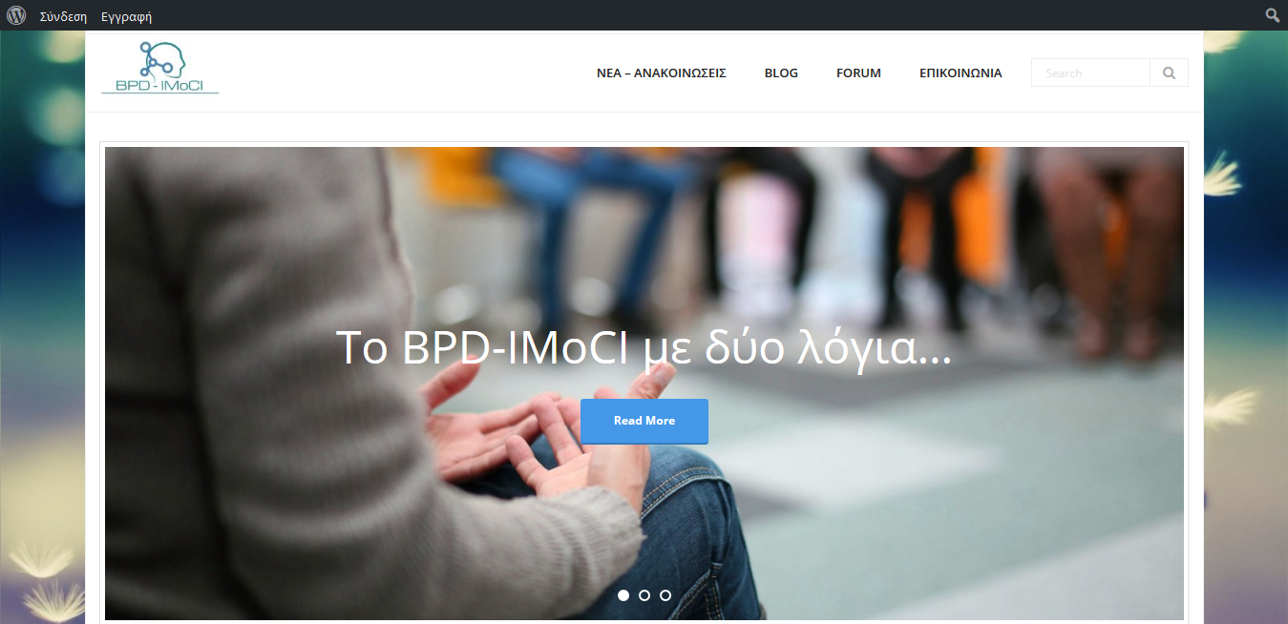
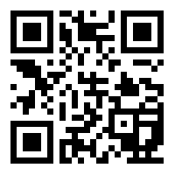
bpd-imoci.gr
Ευαισθητοποίηση – Ενδυνάμωση – Δικτύωση

Slide 21

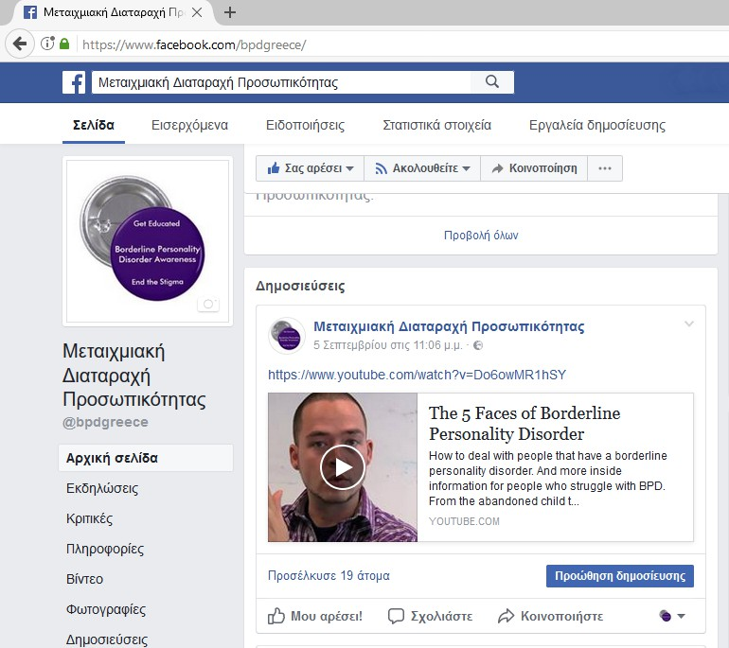
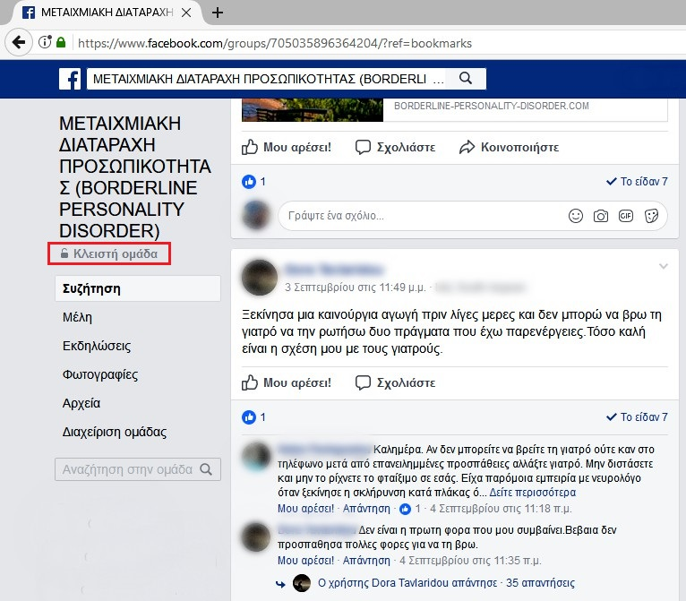
Social Media & Digital Mental Health
Ευαισθητοποίηση
Ενδυνάμωση

Slide 22

Ενδυνάμωση

Slide 23

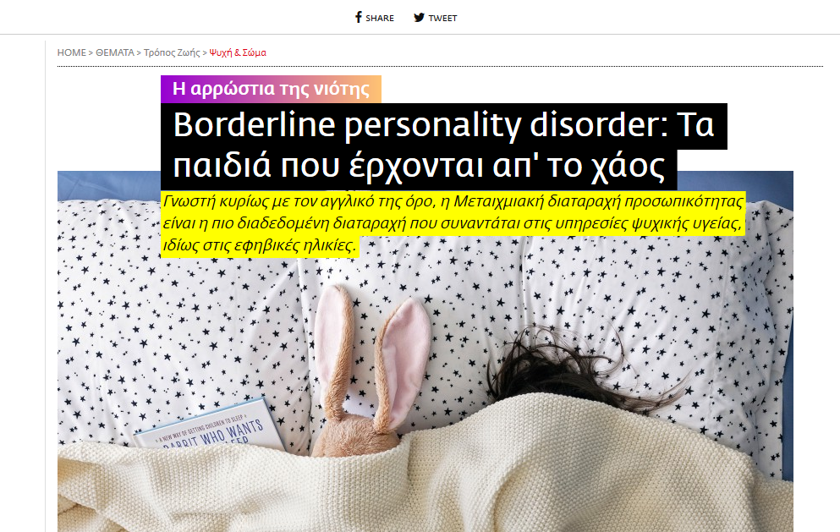
Ευαισθητοποίηση

Slide 24




Ενημερωτικό Υλικό

Slide 25


Οδηγοί

Slide 26




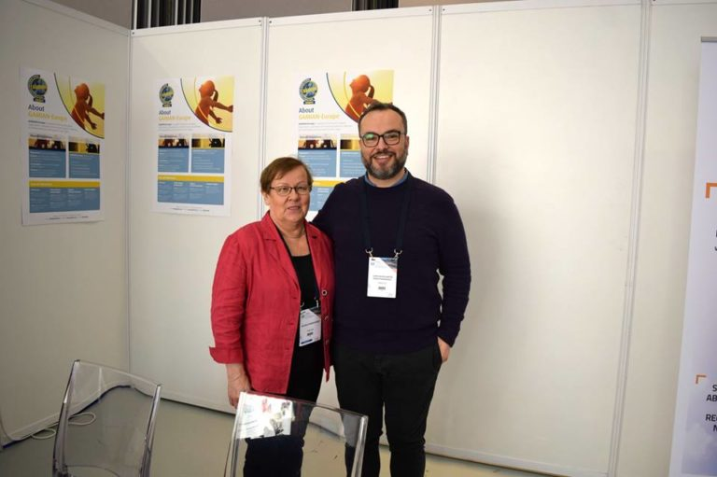


Δικτύωση

Slide 27
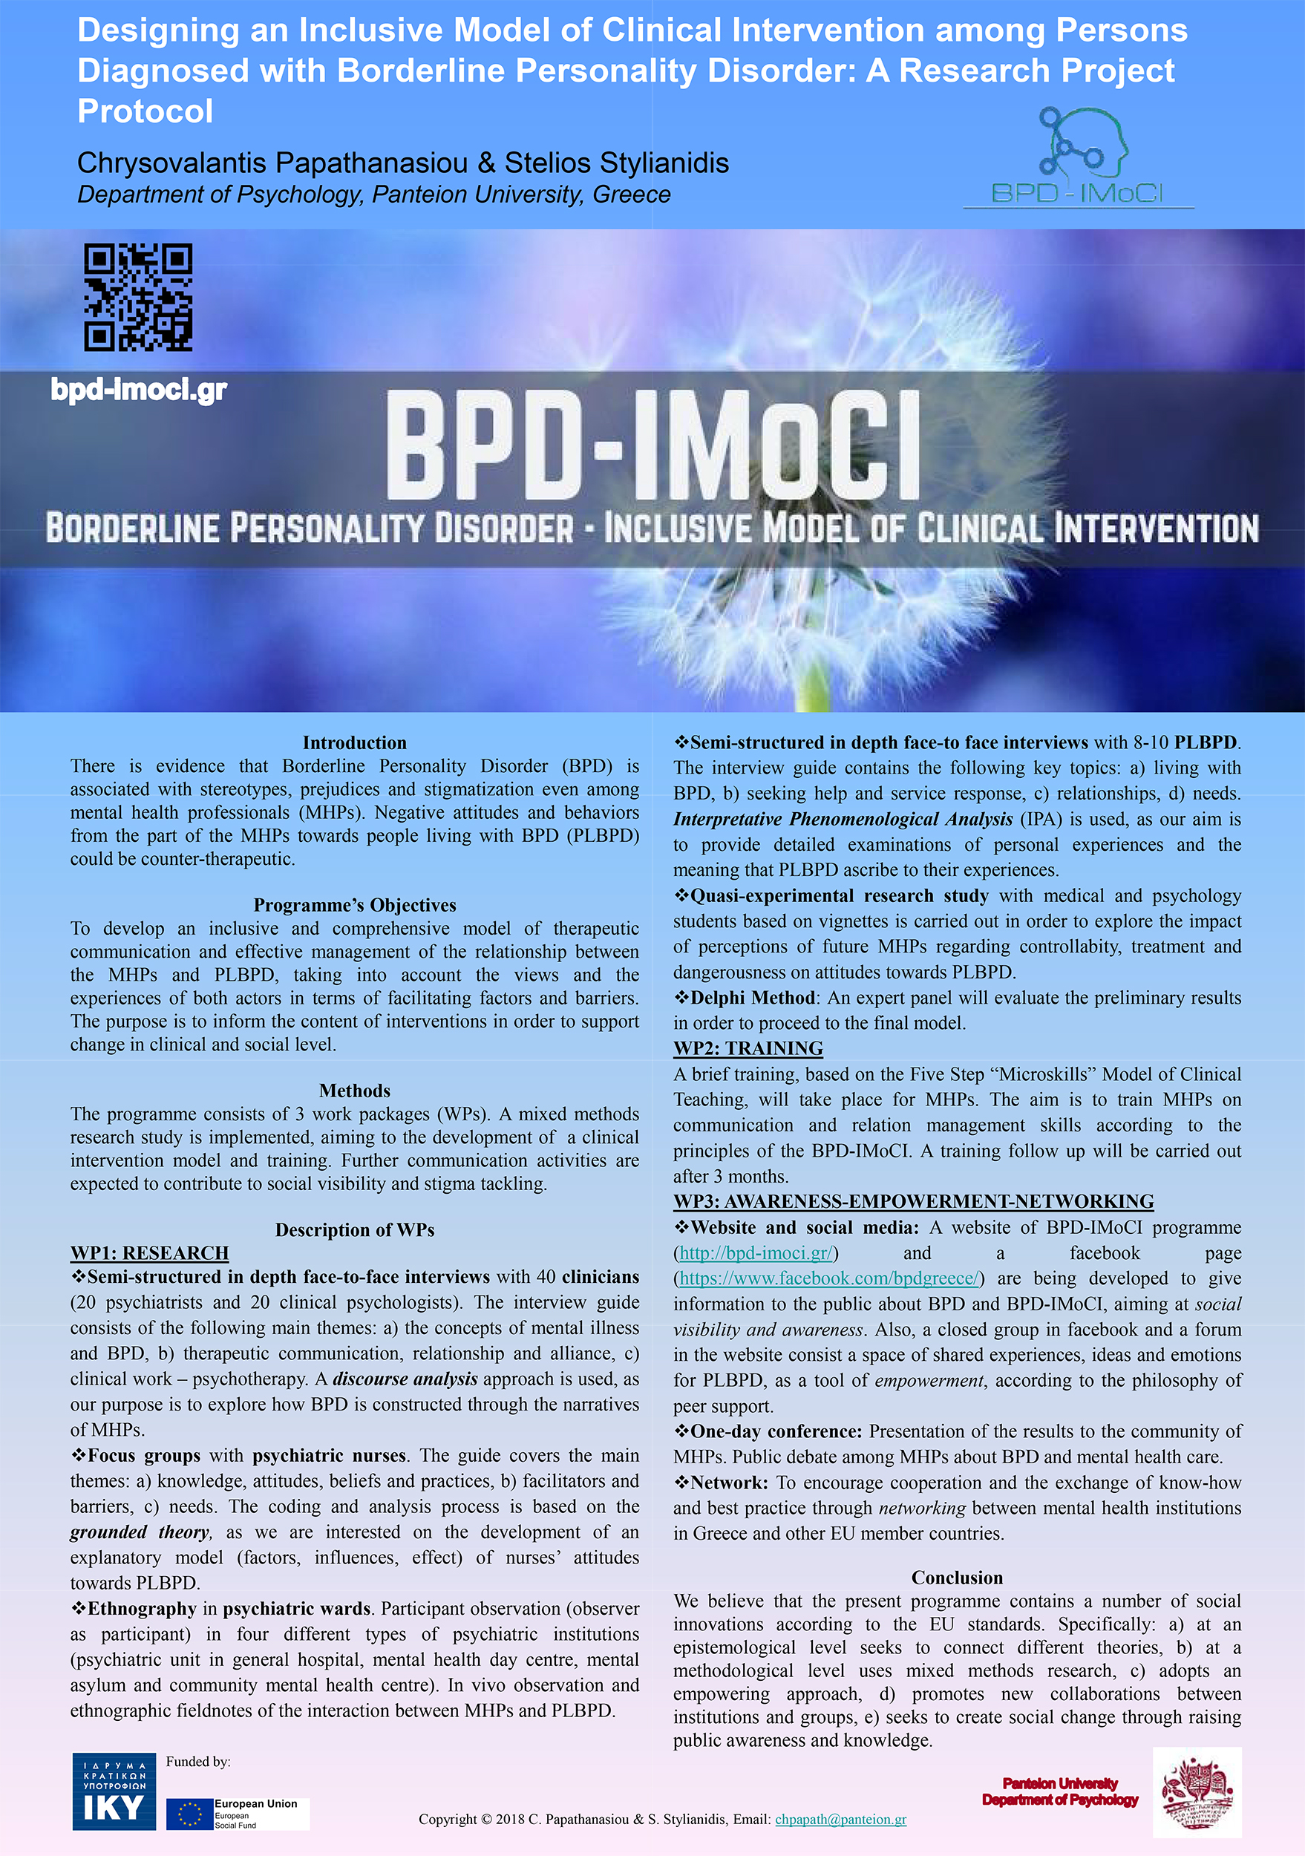
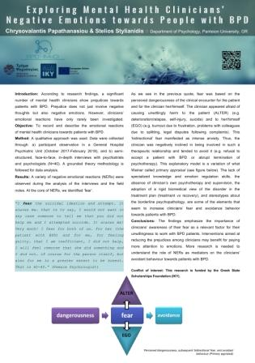
Επιστημονική παρουσία

Slide 28
ΕΡΕΥΝΑ
BPD
IMoCI
FOCUS GROUPS ΜΕ ΨΥΧΙΑΤΡΙΚΟΥΣ ΝΟΣΗΛΕΥΤΕΣ

Slide 29
‘Sisyphean Task’: Mental Health Nurses’ Experiences of Caring Patients with Borderline Personality Disorder
Σκοπός: Η καταγραφή των εμπειριών ψυχιατρικών νοσηλευτών αναφορικά με την παροχή φροντίδας σε ασθενείς με ΜΔΠ.
Υλικό & Μέθοδοι: Διεξαγωγή δύο ομάδων εστίασης με νοσηλευτές ψυχιατρικών κλινικών γενικών νοσοκομείων (ένα νοσοκομείο της Αθήνας και ένα της επαρχίας). Στην πρώτη ομάδα εστίασης συμμετείχαν 8 νοσηλευτές και στη δεύτερη ομάδα εστίασης συμμετείχαν 4 νοσηλευτές. Για τη διεξαγωγή της ομάδας εστίασης χρησιμοποιήθηκε ένας ειδικά διαμορφωμένος από τους ερευνητές οδηγός συνέντευξης, ο οποίος αποτελούνταν από τους παρακάτω άξονες: α) νοσηλευτική εμπειρία, β) διάγνωση-αίτια-θεραπεία ΜΔΠ, γ) αποδόσεις ευθύνης και κυρώσεις, δ) παροχή νοσηλευτικής φροντίδας σε ΑΜΔΠ, ε) θεραπευτική σχέση, στ) δομές, ζ) εκπαίδευση.Τα δεδομένα αναλύθηκαν βάσει της Θεματικής Ανάλυσης.

Slide 30
Αποτελέσματα
Πυρηνικό θέμα: Ο Αγώνας του Σίσυφου (Ματαιότητα)
ΘΕΜΑΤΑ – ΥΠΟΘΕΜΑΤΑ
1. Αναπαραστάσεις της ψυχικής ασθένειας (Το αίνιγμα της Σφίγγας - Αβεβαιότητα)
Ψυχή vs. Σώμα
Nature vs. Nurture
2. Νοσηλευτική εργασία με ΑΜΔΠ (Κυνηγώντας Χίμαιρες - Ανέφικτο)
Στάσεις, πεποιθήσεις και συναισθηματικές αντιδράσεις νοσηλευτών
Στρατηγικές διαχείρισης ασθενών και Θεραπευτική Σχέση
3. Σύστημα Υπηρεσιών Ψυχικής Υγείας (Ο Λαβύρινθος του Μινώταυρου - Αποπροσανατολισμός)
Οργάνωση & Διοίκηση Δομών
Νοσηλευτικό Προσωπικό: Καθήκοντα και εκπαιδευτικές ανάγκες

Slide 31
Psychiatrists’ and Psychologists’ Negative Emotional Reactions (NERs) towards People Diagnosed with Borderline Personality Disorder
Σκοπός: Η διερεύνηση των
Υλικό & Μέθοδοι: Στην έρευνα συμμετείχαν 40 επαγγελματίες ψυχικής υγείας (20 ψυχίατροι και 20 ψυχολόγοι), οι οποίοι εργάζονται κλινικά με ΑΜΔΠ. Ως μέθοδος χρησιμοποιήθηκε η ημι-δομημένη (semi-structured), σε βάθος (in-depth), πρόσωπο με πρόσωπο (face-to-face) συνέντευξη. Για τη διεξαγωγή της συνέντευξης χρησιμοποιήθηκε ένας ειδικά διαμορφωμένος από τους ερευνητές οδηγός συνέντευξης, ο οποίος αποτελούνταν από τους παρακάτω άξονες: α) αναπαραστάσεις, β) θεραπευτική σχέση, γ) κλινική εργασία. Η ανάλυση των δεδομένων πραγματοποιήθηκε βάσει της εμπειρικά θεμελιωμένης θεωρίας (grounder theory).

Slide 32
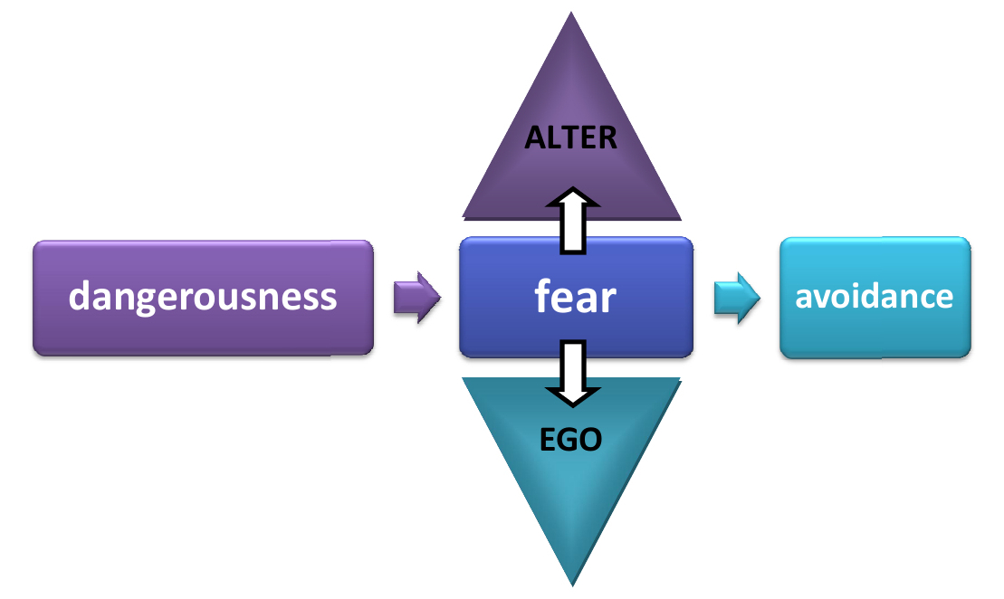
Αποτελέσματα
- Relapse
- Aggression and violence
- Self-injury
- Suicide attempt
- Suicide
direct strategies
- Burnout
- Damaged self-esteem
- Interpersonal conflicts at work
- Victim of aggression and violence
- Legal disputes
- Bad reputation
indirect strategies
Perceived dangerousness, subsequent ‘bidirectional’ fear, and avoidant behaviour (Primary Appraisal)

Slide 33
Αποτελέσματα
Φόβος δύο κατευθύνσεων
«(Φοβάμαι) τον αυτοκτονικό ιδεασμό και τις απόπειρες. Με φοβίζει… δηλαδή, δεν θα ήθελα σε καμία περίπτωση να γυρίσει κάποιος και να πει ότι δε με βοήθησες και έκανα απόπειρα. Με φοβίζει αυτό. Πάρα πολύ. (Με φοβίζει) και για τους δύο. Για εκείνον και για τις ενοχές που θα έχω εγώ. Για τις ενοχές ότι είμαι αναποτελεσματική, ότι δεν τον βοήθησα, ότι θα έχω τύψεις στη συνείδησή μου ότι έκανε κάτι και εγώ δεν… και φυσικά για το ίδιο το άτομο, αλλά ίσως και για εμένα σε πολύ μεγάλο βαθμό, ίσως σε περισσότερο βαθμό να σου πω την αλήθεια. 60-40 δηλαδή.» (Γυναίκα Ψυχολόγος)

Slide 34
Αποτελέσματα
ANXIETY
ANGER
FEAR
DISGUST
The BPD-NER Triangle

Slide 35

Αποτελέσματα
AFFECT
ANXIETY
ANGER
FEAR
DISGUST
COGNITION
BEHAVIOUR
PERSEIVED DANGER
What if…
AVOIDANCE
To not…
The BPD-NER Triangle (Papathanasiou & Stylianidis, 2018)

Slide 36
Αποτελέσματα
«Φοβάμαι, νομίζω ότι υπάρχει ένας μικρός φόβος για το πώς θα πάει (η θεραπεία). Είναι ο φόβος της σύγκρουσης. Έχω και έχουμε, όλη η ομάδα, δύσκολους ασθενείς, έχουνε συμβεί σοβαρά περιστατικά, να χαρακωθεί ο άλλος στην καρωτίδα κατά τη διάρκεια της συνέντευξης μέχρι να σπάσει όλο το δωμάτιο και όλα τα πράγματα πάνω στο κεφάλι του θεράποντα. Όταν έχεις τέτοιες εμπειρίες, σαφέστατα φοβάσαι, φοβάσαι το δυσάρεστο και ακόμα το να αρχίσει ο άλλος να φωνάζει.» (Άνδρας Ειδικευόμενος Ψυχίατρος)
ΑΓΧΟΣ
«Συναίσθημα… άγχος, προς το παρόν, δηλαδή, γιατί δεν ξέρω ακριβώς… Δεν έχω εμπειρία για να έχω στο νου μου το πώς θα τον βοηθήσω κάπως καλύτερα. Οπότε άγχος σίγουρα.»
(Άνδρας Ψυχολόγος)
ΦΟΒΟΣ

Slide 37
Αποτελέσματα
«Όπως σου είπα, στο παρελθόν ένιωθα πάρα πολύ θυμό. Τώρα λόγω της εμπειρίας που έχω και νιώθω πιο καλά με εμένα δεν θυμώνω τόσο εύκολα. Το ότι δεν έχει ξεκάθαρο αίτημα με ενοχλεί πάρα πολύ. Με θυμώνει που δεν έρχεται με αίτημα ξεκάθαρα ότι θέλω να δουλέψω με αυτό. Το ότι πάνω που πάμε να δουλέψουμε με αυτό, το αλλάζει… είναι αυτό το θολό.» (Γυναίκα Ψυχολόγος)
ΘΥΜΟΣ
«Θα έλεγα κι ότι… εεε… ότι υπάρχει… κι ότι μπορεί να υπάρχει και… (παύση), πάλι που μπορεί να είναι projective identification αυτό, μια… σιχαμάρα (τονίζει τη λέξη και κάνει έναν σχετικό μορφασμό), έτσι; Μια σιχαμάρα που... μια απαξίωση, μια σιχαμάρα… μια απόρριψη σε αυτό το επίπεδο, σίγουρα αυτό. Έχει να κάνει κυρίως με τις πράξεις, με το κόψιμο, με το self-mutilation, όλα αυτά… με το seduction, με τη σεξουαλικότητα.» (Άνδρας Ψυχίατρος)
ΑΗΔΙΑ

Slide 38
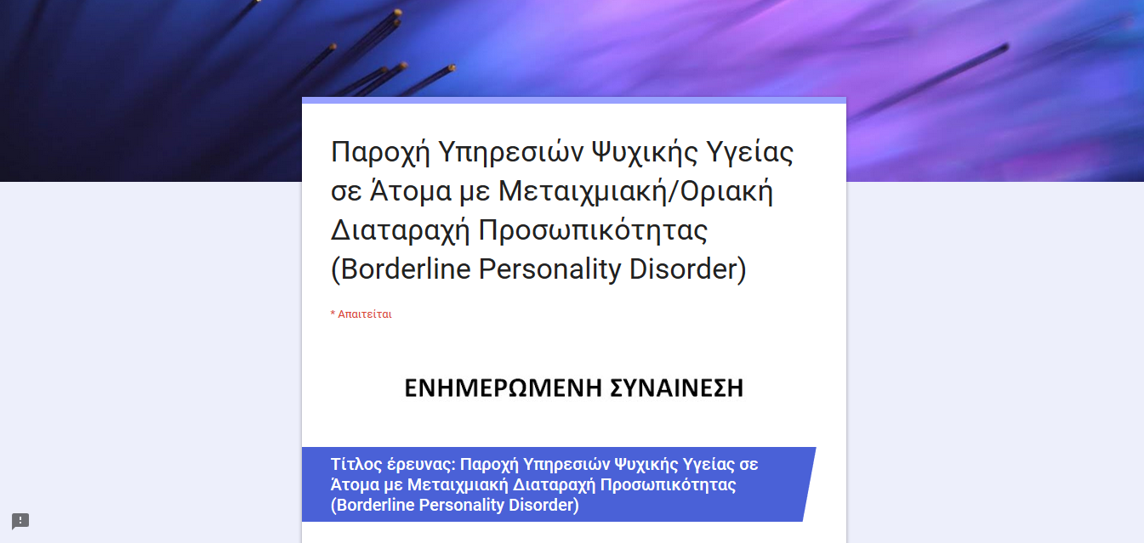
Ποσοτική έρευνα

Slide 39
Causal beliefs, the ‘Ick’ factor, and Attitudes toward Patients with BPD
Background
Biological explanation of mental illness increases belief in essentialism and is most effective for attitudes related to anger and blame (Boysen, 2011).
Disgust is a crucial determinant of avoidance behaviour (Cisler et al., 2009).
Hypotheses
The biogenetic causal beliefs for BPD will be correlated with more negative attitudes towards patients with BPD than the psychosocial ones.
The biogenetic causal beliefs for BPD will be correlated with higher levels of disgust than the psychosocial ones.
The ‘Ick’ factor will be positively correlated with negative attitudes toward patients with BPD.
Sample
More than 100 mental health clinicians (psychiatrists, psychiatry residents, clinical psychologists, trainees in clinical psychology, mental health nurses, clinical social workers)

Slide 40
Ευχαριστώ
BPD
IMoCI
Χρυσοβαλάντης Παπαθανασίου
6982968418
chpapath@panteion.gr
bpd-imoci.gr

